Slide 1
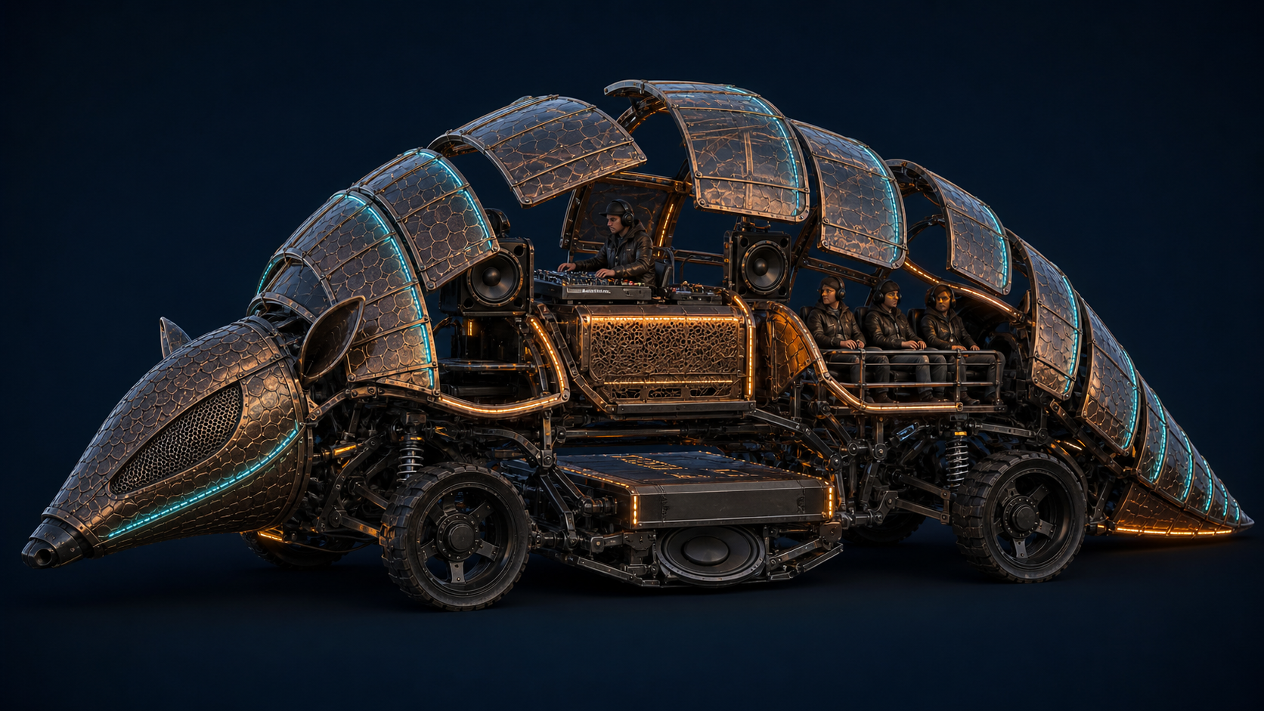
DOSSIER TÉCNICO
Tatú Sonoro
Base de diseño, compras, importación y pruebas
Prefactibilidad · Argentina · agosto 2026
Notes:
[Sources]
- /Users/martinmarquez/projects/chakana-art-car/output/visuals/11_cutaway_presentacion.png
- /Users/martinmarquez/projects/chakana-art-car/output/Chakana_Art_Car_Anteproyecto_Prefactibilidad.pdf
[/Sources]

Slide 2
BASE TÉCNICA
El caso de diseño es 1,6 toneladas
1.635
12
15
1,7
kg operativos proyectados
kW continuos 4WD
kWh LFP nominales
t GVWR mínimo
10% continua · 15% corta · pendiente lateral operativa ≤8°
5 km/h normal · 8 km/h traslado · 10 km/h límite duro
Carga útil 500 kg: piloto, DJ, tres pasajeros y pertenencias
DOSSIER TÉCNICO · caso de cálculo redondeado a 1.600 kg
02
Notes:
[Sources]
- /Users/martinmarquez/projects/chakana-art-car/output/Chakana_Art_Car_Anteproyecto_Prefactibilidad.pdf
- /Users/martinmarquez/projects/chakana-art-car/output/Chakana_Art_Car_Presupuesto_Modelo.xlsx
[/Sources]

Slide 3
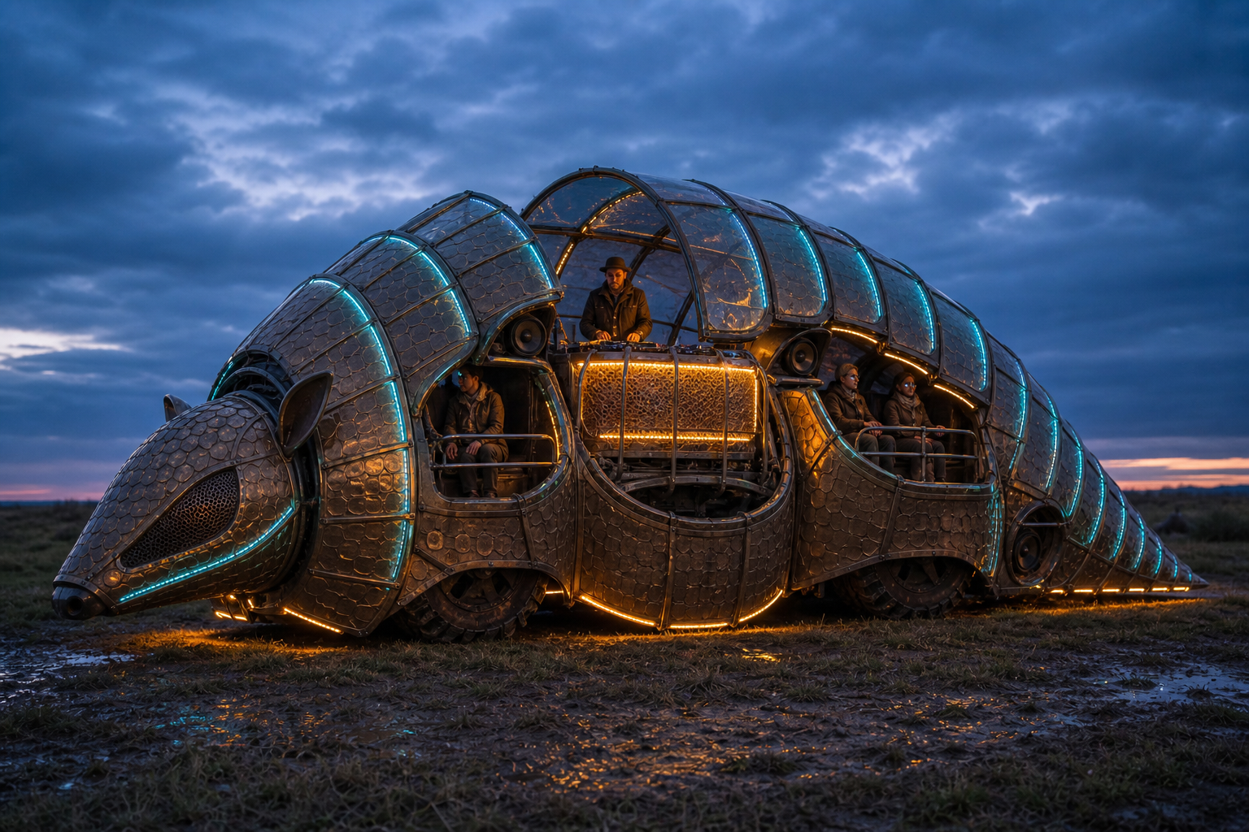
PACKAGING
Cinco personas caben sin romper la silueta
01
Cabeza
Piloto oculto; visión directa frontal y lateral.
02
Centro
DJ semi-sentado; sub e inversor bajos.
03
Cuerpo
Tres pasajeros; acceso ≥900 mm; egreso ≥750 mm.
04
Piel
Escamas livianas, abiertas y desmontables.
3,85–3,95 m × 1,90–1,95 m × ≤2,40 m
DOSSIER TÉCNICO · visual conceptual, no plano
03
Notes:
[Sources]
- /Users/martinmarquez/projects/chakana-art-car/output/visuals/01_tatu_sonoro.png
- /Users/martinmarquez/projects/chakana-art-car/output/Chakana_Art_Car_Anteproyecto_Prefactibilidad.pdf
[/Sources]

Slide 4
MASA
El donor debe certificar 1,7 t de GVWR
550 kg
135 kg
170 kg
160 kg
500 kg
Rolling
550 kg
Batería
135 kg
Estructura
170 kg
Arte
85 kg
Audio / DJ
160 kg
Luces
35 kg
Carga útil
500 kg
Gate: tara ≤1.200 kg · masa operativa ≤1.700 kg · CG cargado ≤0,75 m
DOSSIER TÉCNICO · masa preliminar
04
Notes:
[Sources]
- /Users/martinmarquez/projects/chakana-art-car/output/Chakana_Art_Car_Presupuesto_Modelo.xlsx
[/Sources]

Slide 5
TRACCIÓN
12 kW cubren barro y pendiente
4WD
no es opcional
Con µ = 0,25, el límite ideal 4WD apenas alcanza el peor caso. En 2WD queda ~5,8% de pendiente residual sobre húmedo.
DOSSIER TÉCNICO · m=1.600 kg · η=0,75
05
Notes:
[Sources]
- /Users/martinmarquez/projects/chakana-art-car/output/Chakana_Art_Car_Presupuesto_Modelo.xlsx
- /Users/martinmarquez/projects/chakana-art-car/output/Chakana_Art_Car_Anteproyecto_Prefactibilidad.pdf
[/Sources]

Slide 6
ENERGÍA
15 kWh dejan 1,5 kWh de margen
10,2
kWh utilizables con 20% SOC y 15% derating
Deslastre
Audio primero
Arte después
Seguridad nunca
DOSSIER TÉCNICO · auxiliares 1,45 kW promedio
06
Notes:
[Sources]
- /Users/martinmarquez/projects/chakana-art-car/output/Chakana_Art_Car_Presupuesto_Modelo.xlsx
[/Sources]

Slide 7
ARQUITECTURA
El audio puede fallar sin apagar seguridad
Tracción 4WD
Motores
12 kW continuos
Torque cero ante falla
LFP 72 V · 15 kWh
Seguridad 12/24 V
Función vital
BMS · fusible · precharge · contactor
E-stops · luces · radio
Permanece encendida
DJ + audio 230 V
Carga flexible
Contactor · inversor · RCD
Mute + límite SOC
E-stop corta tracción en ≤0,5 s; las luces y la radio continúan.
DOSSIER TÉCNICO · diagrama funcional preliminar
07
Notes:
[Sources]
- /Users/martinmarquez/projects/chakana-art-car/output/Chakana_Art_Car_Anteproyecto_Prefactibilidad.pdf
[/Sources]

Slide 8
SEGURIDAD
Frenos y egresos mandan el detalle
01
Frenos
Hidráulicos en 4 ruedas; parking mecánico; no depender de regeneración.
02
Dirección
Mecánica con EPS; pérdida de señal = torque cero.
03
Ocupantes
Todos contenidos; DJ semi-sentado; ninguna persona de pie.
04
Egresos
Principal ≥900 mm; secundario ≥750 mm; salida completa ≤15 s.
Objetivos SAT
≤1,5 m seco · ≤2,0 m mojado · parking 20% · lateral operativa ≤8°
DOSSIER TÉCNICO · criterios de anteproyecto
08
Notes:
[Sources]
- /Users/martinmarquez/projects/chakana-art-car/output/Chakana_Art_Car_Anteproyecto_Prefactibilidad.pdf
- https://www.goingnowhere.org/participate/artomobiles/
[/Sources]

Slide 9
SCREENING DE PRODUCTOS
Los tres links todavía no son comprables
01
Wire-control
≈USD 530 · sin masa, GVWR, frenos ni 4WD verificable.
02
Orugas
Ficha crítica incompleta · mayor masa, transporte y mantenimiento.
03
Eje 2 kW
2 kW insuficientes · “900 kg” no define payload de vehículo.
GO sólo con GVWR ≥1,7 t + 12 kW continuos + 4 frenos + parking mecánico + UN38.3
DOSSIER TÉCNICO · marketplace ≠ conformidad
09
Notes:
[Sources]
- https://www.alibaba.com/product-detail/Four-Wheel-Unmanned-Autonomous-Wire-Control_1601605765591.html
- https://www.alibaba.com/product-detail/OEM-Custom-Remote-Controlled-Rubber-Track_1601864041467.html
- https://www.alibaba.com/product-detail/100CM-2000W-Shift-Differential-Rear-Axle_1601869479511.html
- https://www.phmsa.dot.gov/lithiumbatteries
[/Sources]

Slide 10
IMPORTACIÓN + CAPEX
Costo neto y caja no son lo mismo
USD 24,1k
FOB + documentación + repuestos: USD 14,8k
importado puesto en taller · neto
Flete/origen/seguro/DG: USD 2,8k
+ USD 10,5k
Derecho supuesto: 18% · estadística: 3%
tributos recuperables · caja
Clasificación NCM escrita antes de la PO
Proyecto base: USD 65,9k netos / USD 76,5k caja
DOSSIER TÉCNICO · confirmar NCM, condición fiscal y tipo de cambio
10
Notes:
[Sources]
- /Users/martinmarquez/projects/chakana-art-car/output/Chakana_Art_Car_Presupuesto_Modelo.xlsx
- https://www.argentina.gob.ar/normativa/nacional/norma-407914
- https://www.argentina.gob.ar/node/196822
- https://www.argentina.gob.ar/obtener-licencia-de-configuracion-de-modelo
[/Sources]

Slide 11
VERIFICACIÓN
Nadie sube antes de cerrar once ensayos
01
Ingreso
Identidad · pesaje · documentos · aislamiento.
02
Dinámica
Frenado · pendiente · descenso · giro · E-stop.
03
Arte + audio
Holguras · anclajes · RCD · temperatura · SPL.
04
Misión
5 km a masa total + 25 km de durabilidad.
PASS final: ≥20% SOC · sin fade · sin fisuras · sin resets · evacuación ≤15 s
DOSSIER TÉCNICO · FAT proveedor + SAT local
11
Notes:
[Sources]
- /Users/martinmarquez/projects/chakana-art-car/output/Chakana_Art_Car_Anteproyecto_Prefactibilidad.pdf
[/Sources]

Slide 12
PRÓXIMO GATE
El RFQ debe eliminar
la incertidumbre
GO
si el proveedor responde
cada línea con evidencia
Masa, GVWR y cargas por eje
Curvas de torque, corriente y temperatura
NO-GO
Frenos 4 ruedas y parking 20%
ante claims sin método de ensayo
UN38.3, esquemas, software y repuestos
Anexo A del anteproyecto: RFQ bilingüe completo
Notes:
[Sources]
- /Users/martinmarquez/projects/chakana-art-car/output/Chakana_Art_Car_Anteproyecto_Prefactibilidad.pdf
- https://www.phmsa.dot.gov/lithiumbatteries
[/Sources]

